Slide 1
Правильное питание детей весной.
Воспитатель: Милехина Ирина Викторовна
МАДОУ «Детский сад № 80» г. Саранск

Slide 2
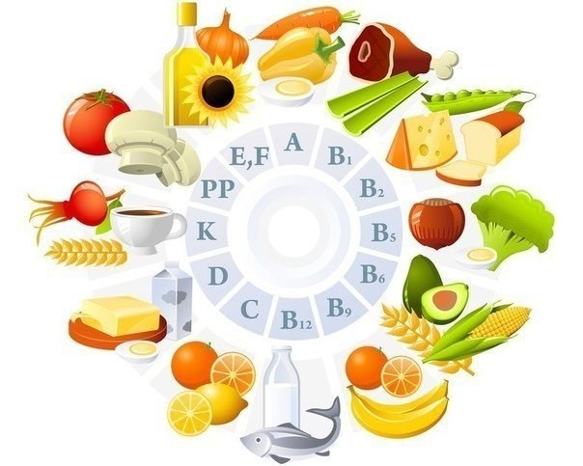
Что такое витамины ?
витамин
«vita» (жизнь)
«амин» (определенная группа химических соединений)

Slide 3
Фрукты и овощи

Slide 4
Почему нужны витамины весной ?
Весна для нас является не только радостью- в это время часто обостряются различные болезни , ведь это период нехватки витаминов, особенно в детском организме. Именно весной проявляются признаки гиповитаминоза .

Slide 5
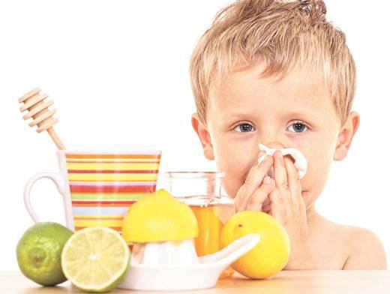
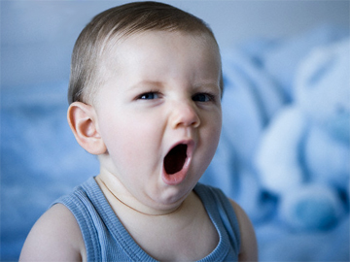
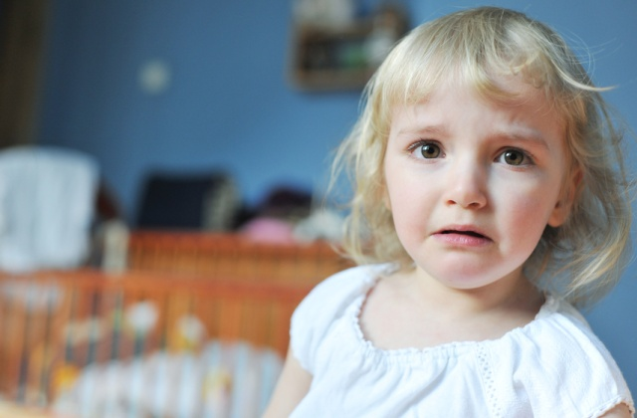
Гиповитаминоз возникает при нарушении соответствия между расходованием витаминов и поступление их в организм по другому это явление называется витаминная недостаточность.
СНИЖЕНИЕ ИММУНИТЕТА
СОНЛИВОСТЬ
ПЛОХОЕ НАСТРОЕНИЕ

Slide 6
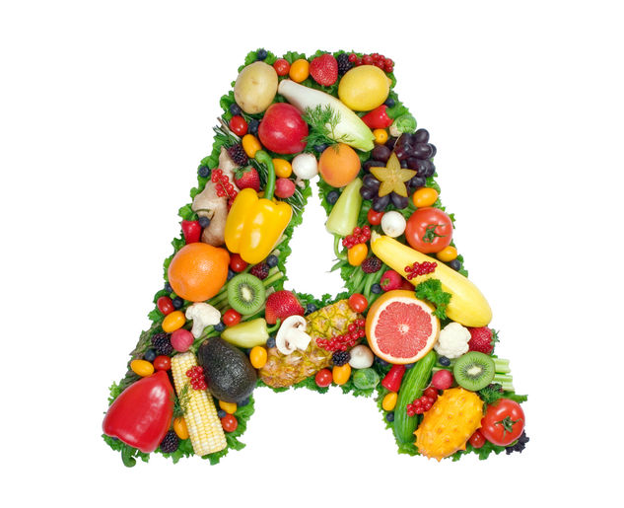
Где взять витамины весной ?
Кисломолочные продукты
Замороженные овощи и фрукты
Сухофрукты
Выращенные в домашних условиях лук, салат, укроп, чеснок
Свежие овощи и фрукты

Slide 7
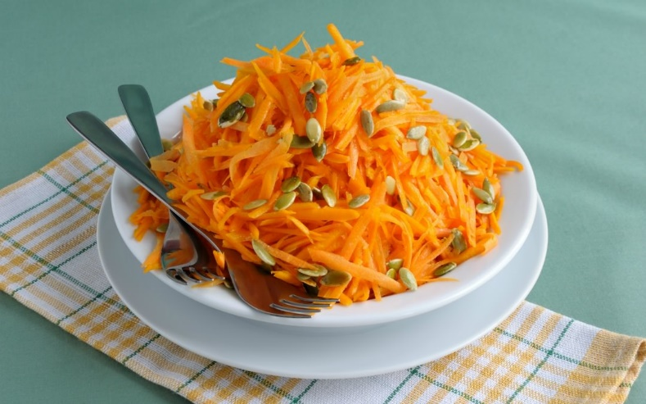
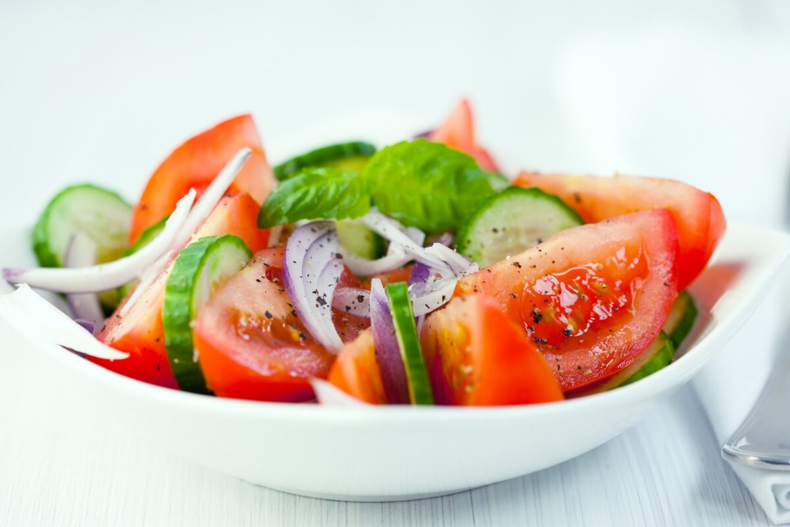
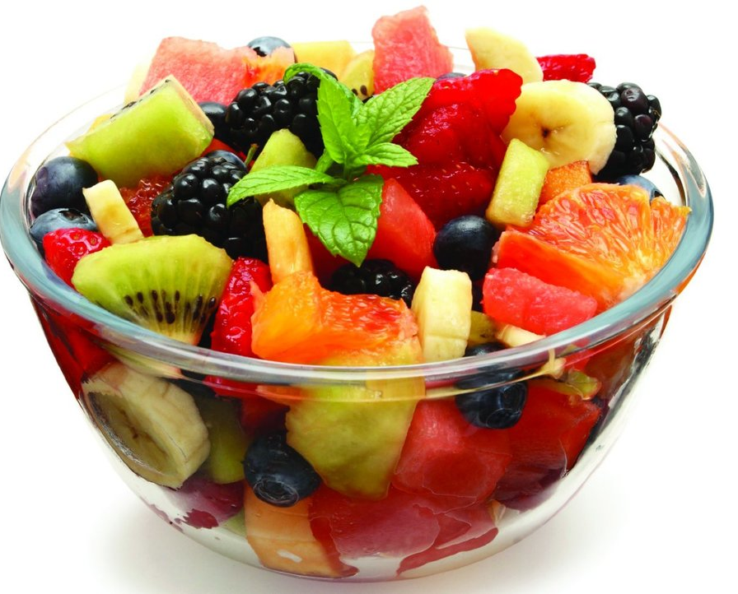
Готовим витаминные салаты все вместе !

Slide 8
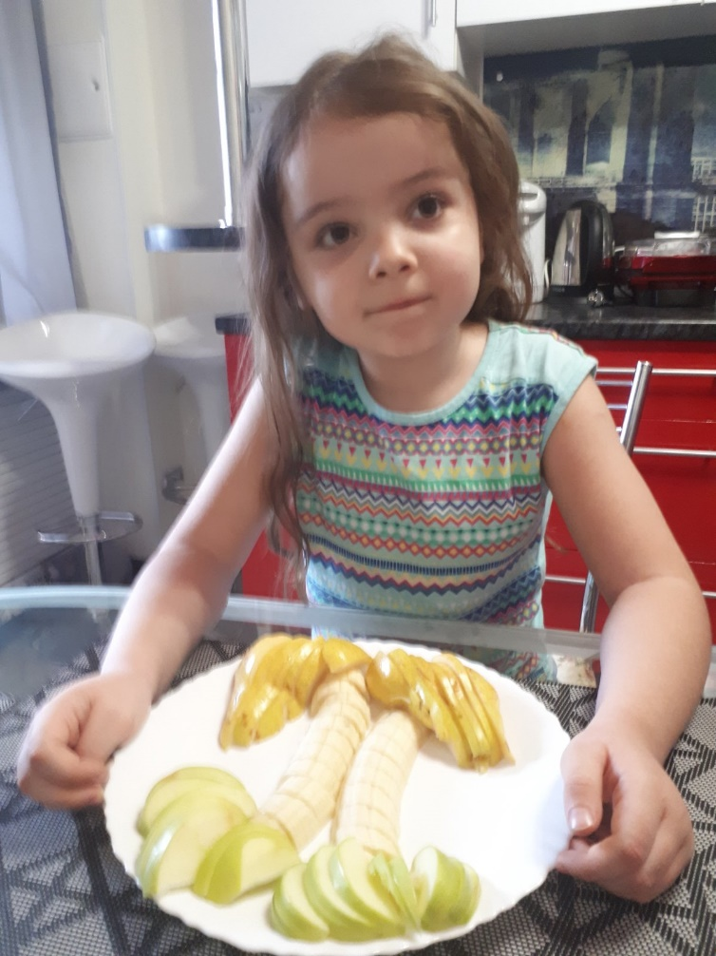
«Фруктовая пальма»

Slide 9
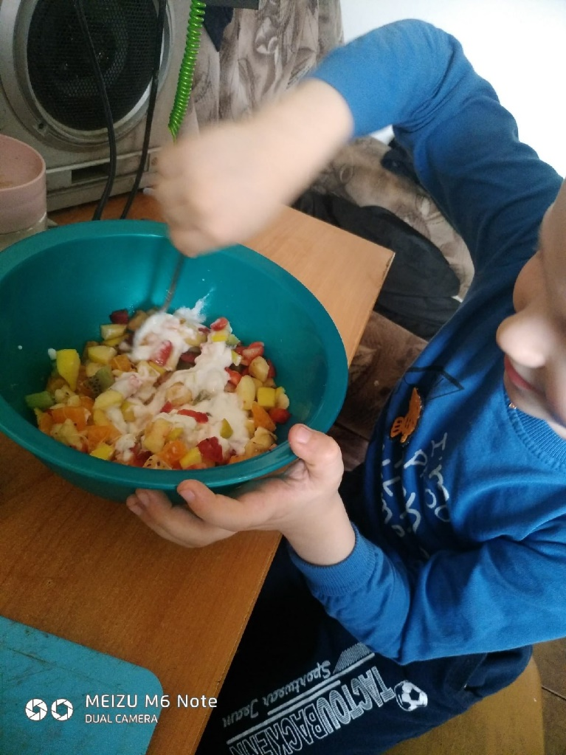
«Витаминка»

Slide 10
«Лесная полянка»

Slide 11
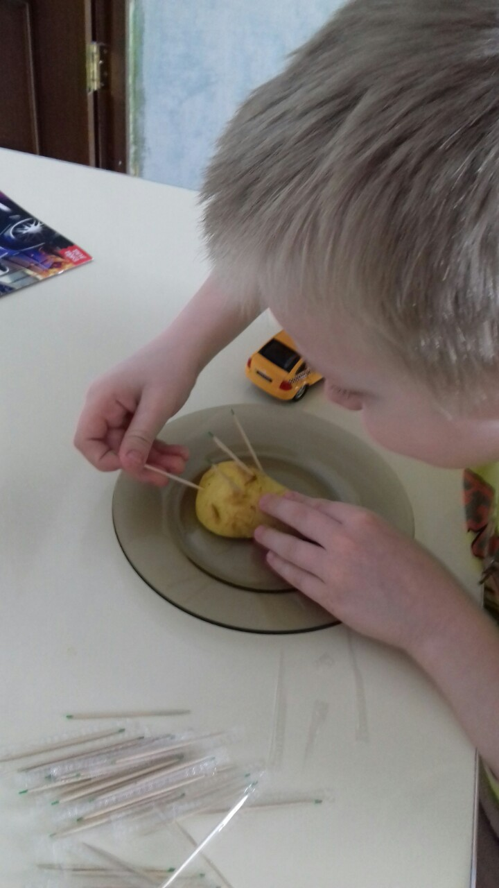
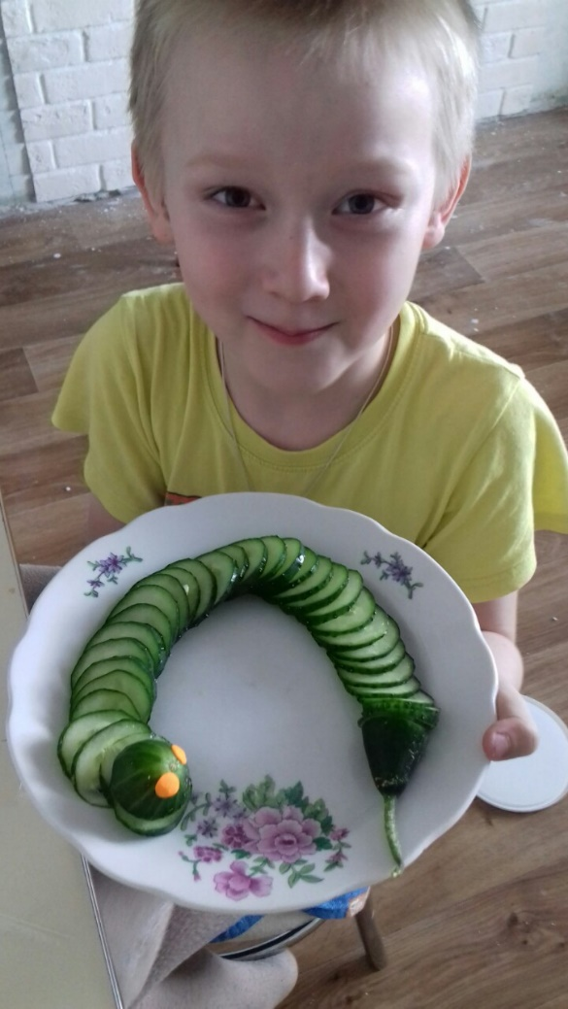
«Колючий ёжик и Чудовище»

Slide 12
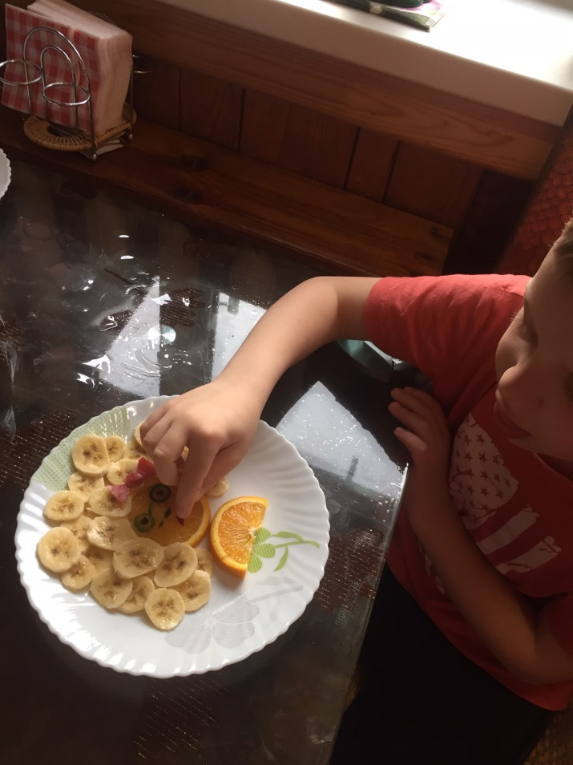
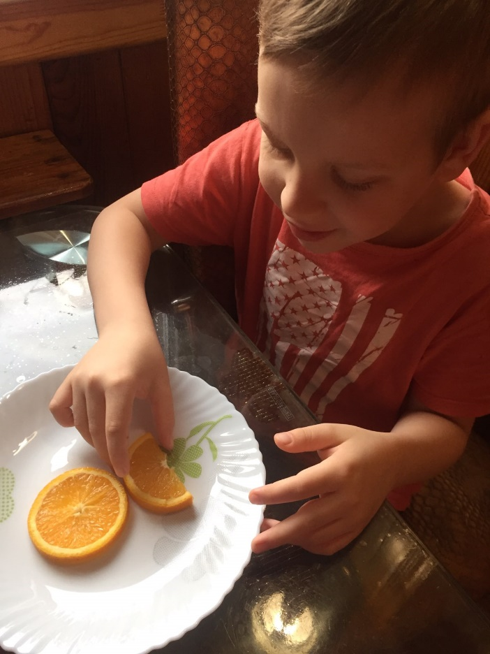
«Апельсинака»

